Slide 1
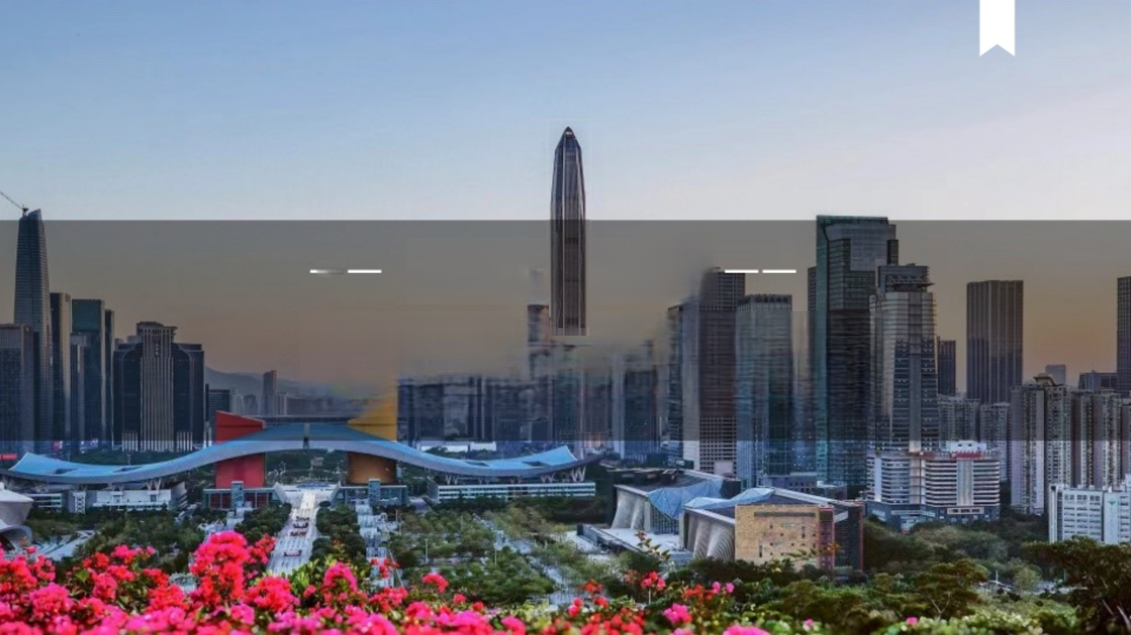
3.2 地区产业结构变化

Slide 2
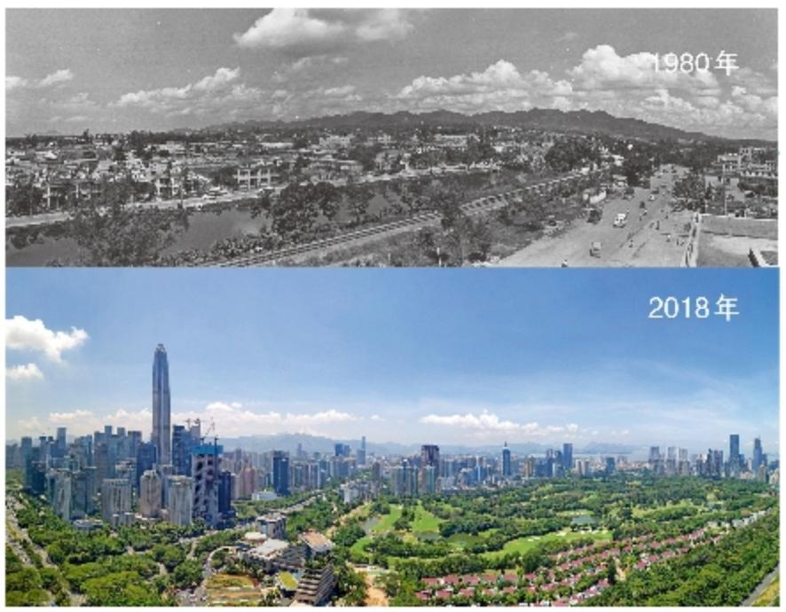
情境导入
改革开放以来，深圳从一个小渔村快
速发展成为国际化大都市，在高新技术 产业、金融服务、外贸出口、海洋运输、 创意文化等方面占有重要地位，成为我 国最具城市经济竞争力的城市之一。
思考：1.深圳的产业结构发生了怎 样的变化?
2.是哪些原因影响了深圳的产业结 构升级转换?

Slide 3
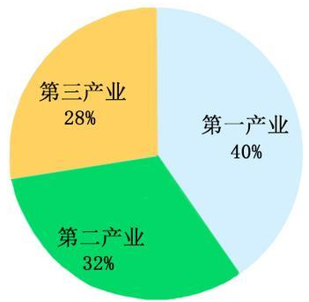
一、地区产业结构
阅读课本P49-50，回答下列问题。
1、描述产业结构的概念；
2、指出产业结构的影响因素。
3、说明经济发展水平与产业结构的关系。
是指一个国家或地区不同类型产业之间的比例关系。
【拓展】三次产业分类法（根据社会生产活动历史发展的顺序划分）
第一产业：农业，包括种植业、林业、牧业和渔业等；
第二产业：采掘业、制造业、建筑业，以及电力、热力、燃气、水的生产和供应业；
第三产业：第一、第二产业以外的其他行业，如商业、金融、保险业、运输业、服务业及其他各项事业，是为第一、第二产业的发展提供基本服务的产业部门。

Slide 4
一、地区产业结构
2、指出产业结构的影响因素。
资源禀赋
技术条件
分工深化
卡塔尔位于波斯湾西南岸半岛上的国家，石油和天然气产业为其主要经济支柱。
非洲布隆迪农业就业比重高达90%，农业发展水平较低；美国以服务业为主，农业比重较低，农业发达。
深圳经过40年的发展形成了独特的、 高度细分的网络化分工体系，构成产业链协同分工效益
除此之外，影响产业结构的因素还有
原有产业基础和生产传统、区域间的联系与分工、市场环境、经济政策等

Slide 5
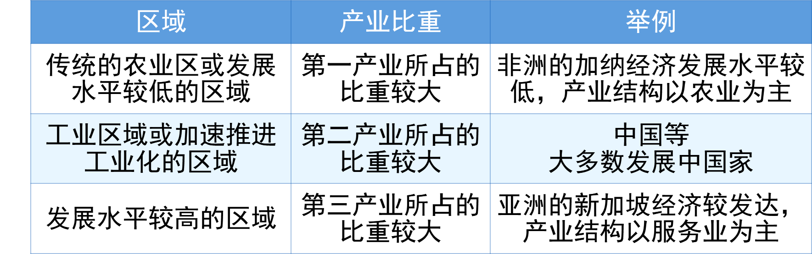
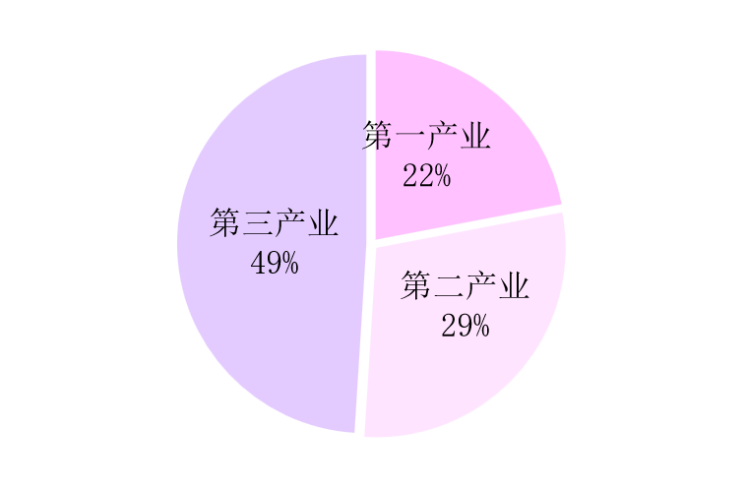
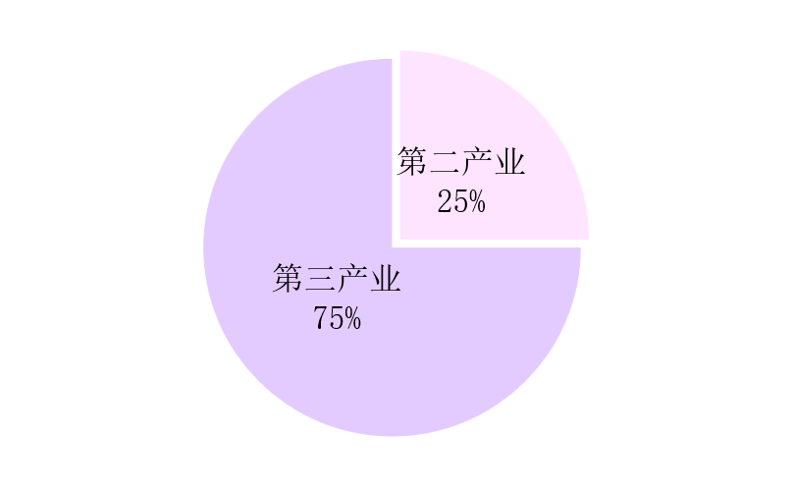
一、地区产业结构
3、说明经济发展水平与产业结构的关系。
地区产业结构体现经济发展水平。
2018年布隆迪三次产业结构
2018年新加坡三次产业结构

Slide 6
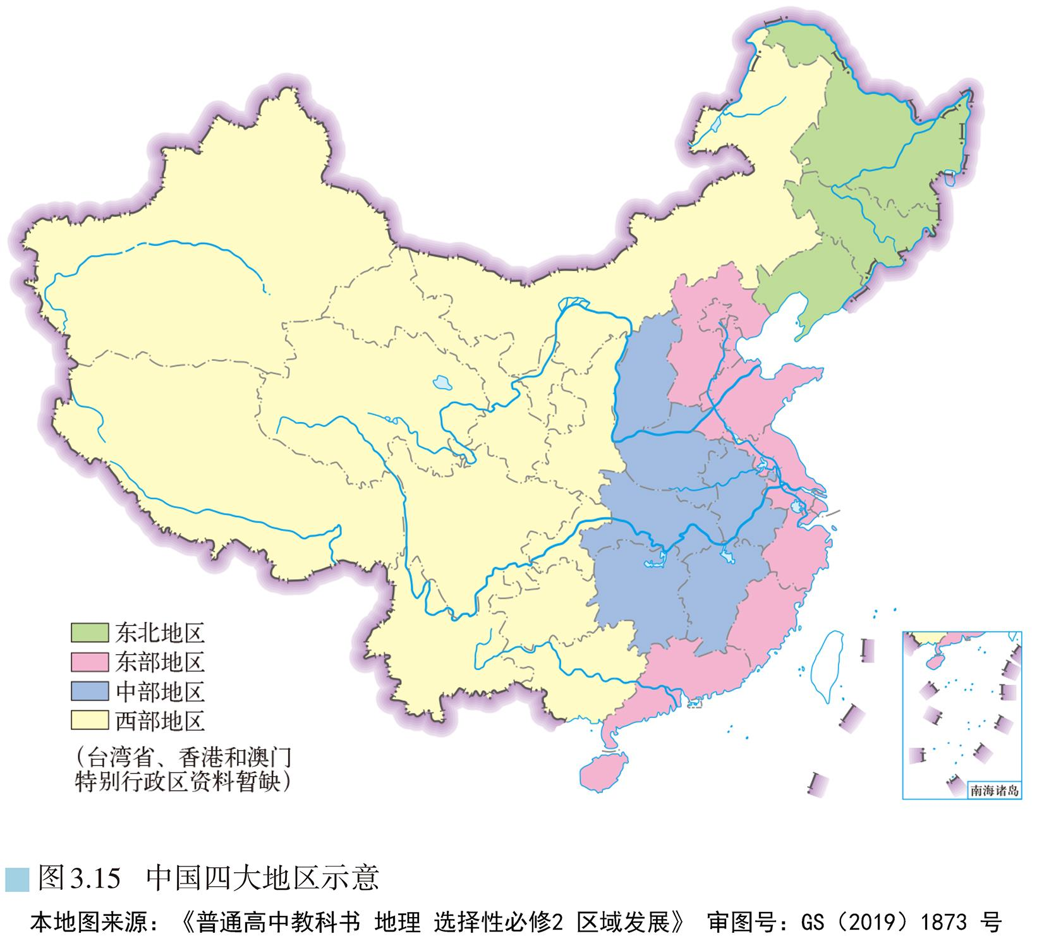
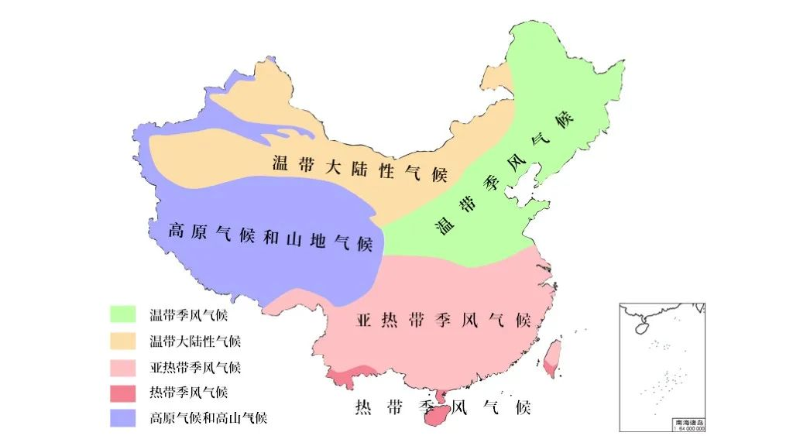
活动：分析我国四大地区产业结构的差异
1、结合所学知识，从地理位置、地形、气候、人口、经济发展水平等方面，比较四大地区的差异。
 | 东部 | 中部 | 西部 | 东北
地 理 位 置
地形
气候
人口
经济发展 水平
位于我国中部内陆地区
位于我国西部内陆地区,邻国众多
位于我国东北地区，北与俄罗斯接壤，临渤海
位于我国东部地区，东临太平洋
地势较高，平原、高原为主
地势高，高原、 盆地为主
地势低，平原、 丘陵为主
平原、山地为主
温带大陆性气候、高原山地气候、亚热带季风气候
北部温带季风气候，南部亚热带季风气候
温带季风气候
温带季风气候
区域经济发展水平
人口稠密
人口众多
人口稀疏
人口相对较少
高
较高
较低
较高

Slide 7
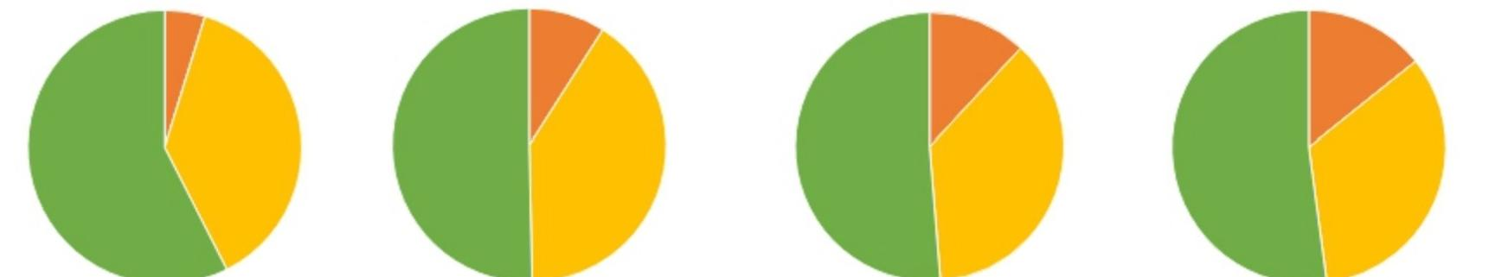
活动：分析我国四大地区产业结构的差异
2、 根据表3.2,将现阶段中国四大地区的产业结构比例用饼状图表示出来。
四大地区 | 第一产业 |  | 第二产业 |  | 第三产业
 | 生产总值/亿元 | 比例% | 生产总值/亿元 | 比例% | 生产总值/亿元 | 比例%
东部 | 25009.5 | 4.76 | 198492.9 | 37.75 | 302249.9 | 57.49
中部 | 20099 | 9.04 | 90268.9 | 40.62 | 111878.2 | 50.34
西部 | 25349.5 | 11.88 | 78548.8 | 36.83 | 109393.5 | 51.29
东北 | 7275.9 | 14.23 | 17210.6 | 33.66 | 26638.2 | 52.11
东部地区 东北地区 中部地区 西部地区
饼状图画图注意事项：
（1）几个变量之和相加为100%，
（2）注意图例
（3）标注数值--
精确到小数点后两位
4.76%
9.04%
11.88%
14.23%
57.49%
37.75%
50.34%
40.62%
51.29%
36.83%
52.11%
33.66%
.第一产业 · 第二产业 . 第三产业

Slide 8
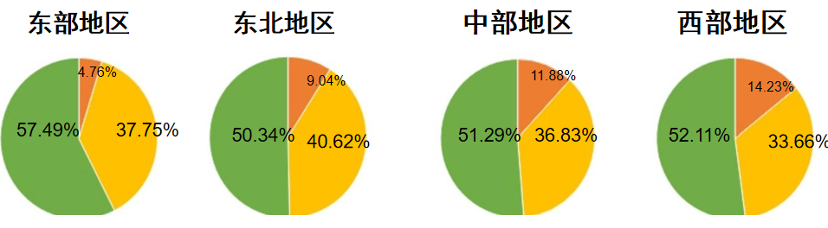
活动：分析我国四大地区产业结构的差异
3、比较现阶段中国四大地区产业结构的异同，并说明原因。
相同点：第二、第三产业比重较大，第一产业比例均较低。
不同点：东部第三产业比重相对最高；中部第二产业比重相对最高，工业结构具有过渡性；西部与东北地区第一产业比重仍然较高，第二产业以重工业为主；
原因：总体中国处于产业结构转型升级阶段，东部自然条件优越，经济基础好，科技水平高，产业结构转型更加成功，第三产业比重较高。
中西部与东北地区还在转型过程中。

Slide 9
二、产业结构的升级
一个国家或地区经济的发展过程实际上是产业结构不断变化升级的过程。
产业结构变化：三大产业比例的变化
一般来说，第一产业比重下降，第二产业先升后降，第三产业后期上升
阅读课本P50-51，回答下列问题。
1、说明产业结构升级的表现；
2、分析产业结构升级的原因。

Slide 10
二、产业结构的升级
1、说明产业结构升级的表现。
（1）劳动力转移：从第一产业向二、三产业转移
（2）国民经济重心变化：由第一产业转向第二产业，进而转向第三产业。
（3）经济增长方式的转变（工业内部）:
①传统工业内部：从轻工业→ 重化工业→ 工业高加工度（深加工）
②产业链：原材料（上游）为主 → 加工、组装（下游）
③产品附加值：劳动密集型产业为主 → 技术密集型产业

Slide 11
二、产业结构的升级
2、分析产业结构升级的原因。
①比较优势的变化；
②政策的引导起重要作用
案例：珠江三角洲
国家或地区根据自身比较优势
因地制宜
原有比较优势丧失，新的比较优势凸显
政策引导
发展经济
主导产业转型
产业结构升级
③从全球来看，技术创新是推动产业升级的根本原因
案例：深圳、上海
技术革命
新兴产业
产业升级
向其他地次第扩散
带动相应地区产业升级

Slide 12
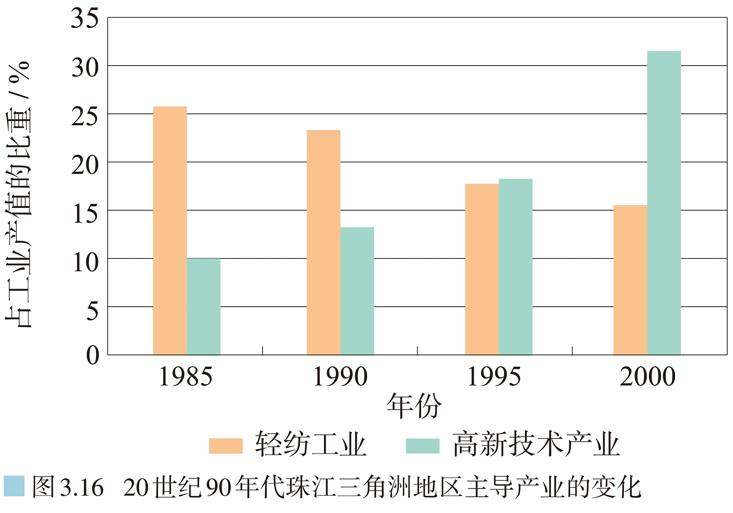
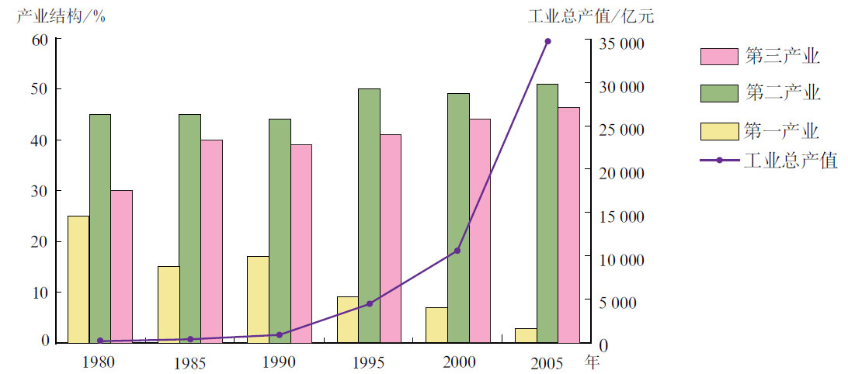
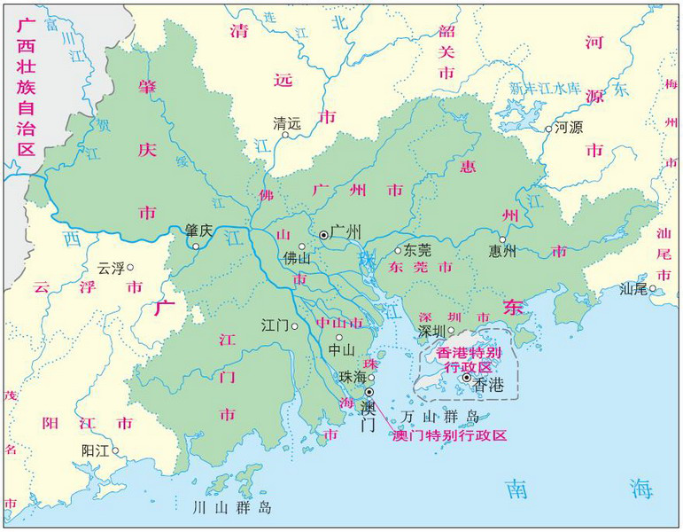
二、产业结构的升级
案例：珠江三角洲
1.第一阶段和第二阶段产业结构主要不同是什么？
第一阶段重点发展劳动密集型工业，第二阶段重点发展了高新技术产业和第三产业
2.珠江三角洲早期为什么优先发展劳动密集型工业？
工业基础薄弱，矿产资源贫乏，劳动力丰富廉价，因此优先发展劳动密集型工业。
珠三角地区位置和范围
珠三角地区产业结构变化

Slide 13
二、产业结构的升级
发达国家与地区第一轮产业结构调整时期
国家对外开放政策，优于其他地区吸引外资
优势
全国最大侨乡之一 ，便于招商引资
拓展1：
珠三角工业化进程第一阶段
(1979-1990)
沿海、邻港澳,为劳动密集型产业移入提供可能
原有工业基础薄弱
问题
矿产资源贫乏
特点
工业增加值的增长相对较慢
处于改革开放的初期，外商出于风险考虑,投资规模相对较小
原因
劳动密集型产业的附加值相对较低

Slide 14
二、产业结构的升级
3.第二阶段有哪些优势条件逐渐丧失？在众多优势条件逐渐丧失的前提下，为何能成为全国最大的电子信息产业基地？
政策、廉价劳动力、土地价格等逐渐丧失
经济实力和科技水平的提升→资金优势和技术优势逐渐形成
信息化蓬勃发展和发达国家与地区新一轮的产业结构调整
顺利实现产业的升级，成为全国最大的电子信息产业基地。

Slide 15
二、产业结构的升级
工业实力大为增强
优势
世界经济全球化、信息化蓬勃发展，
发达国家和地区新一轮的产业结构调整时期
拓展2：
珠三角工业化进程第二阶段
(1990年以后)
政策优势已不明显（对外开放范围不断扩大）
问题
劳动力成本优势丧失（经济发展带动工资提高）
特点
工业增加值的增长相对较快
外商不再担心风险，投资规模扩大
原因
高新技术产业的附加值相对较高

Slide 16
二、产业结构的升级
拓展：技术创新是如何促进产业结构升级的？
1、不断开拓新的生产技术，形成新的产业；
2、推动传统产业的技术改造；
3、推动产业结构的更新；
4、提高劳动生产率，人力资源发生转移。

Slide 17
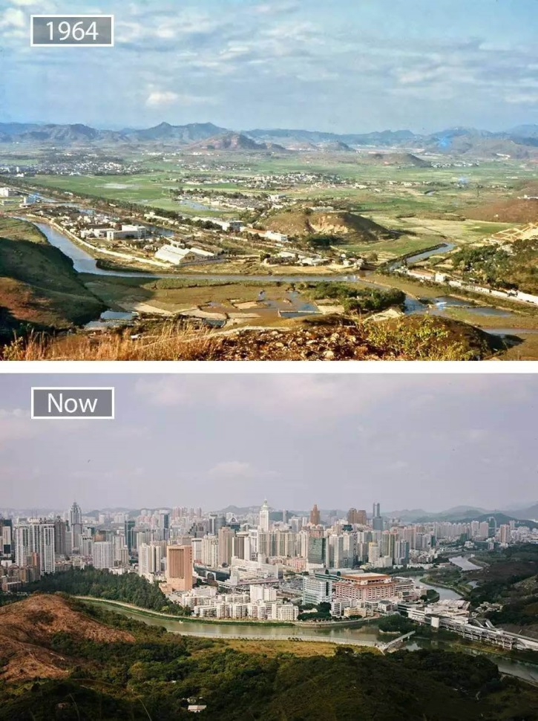
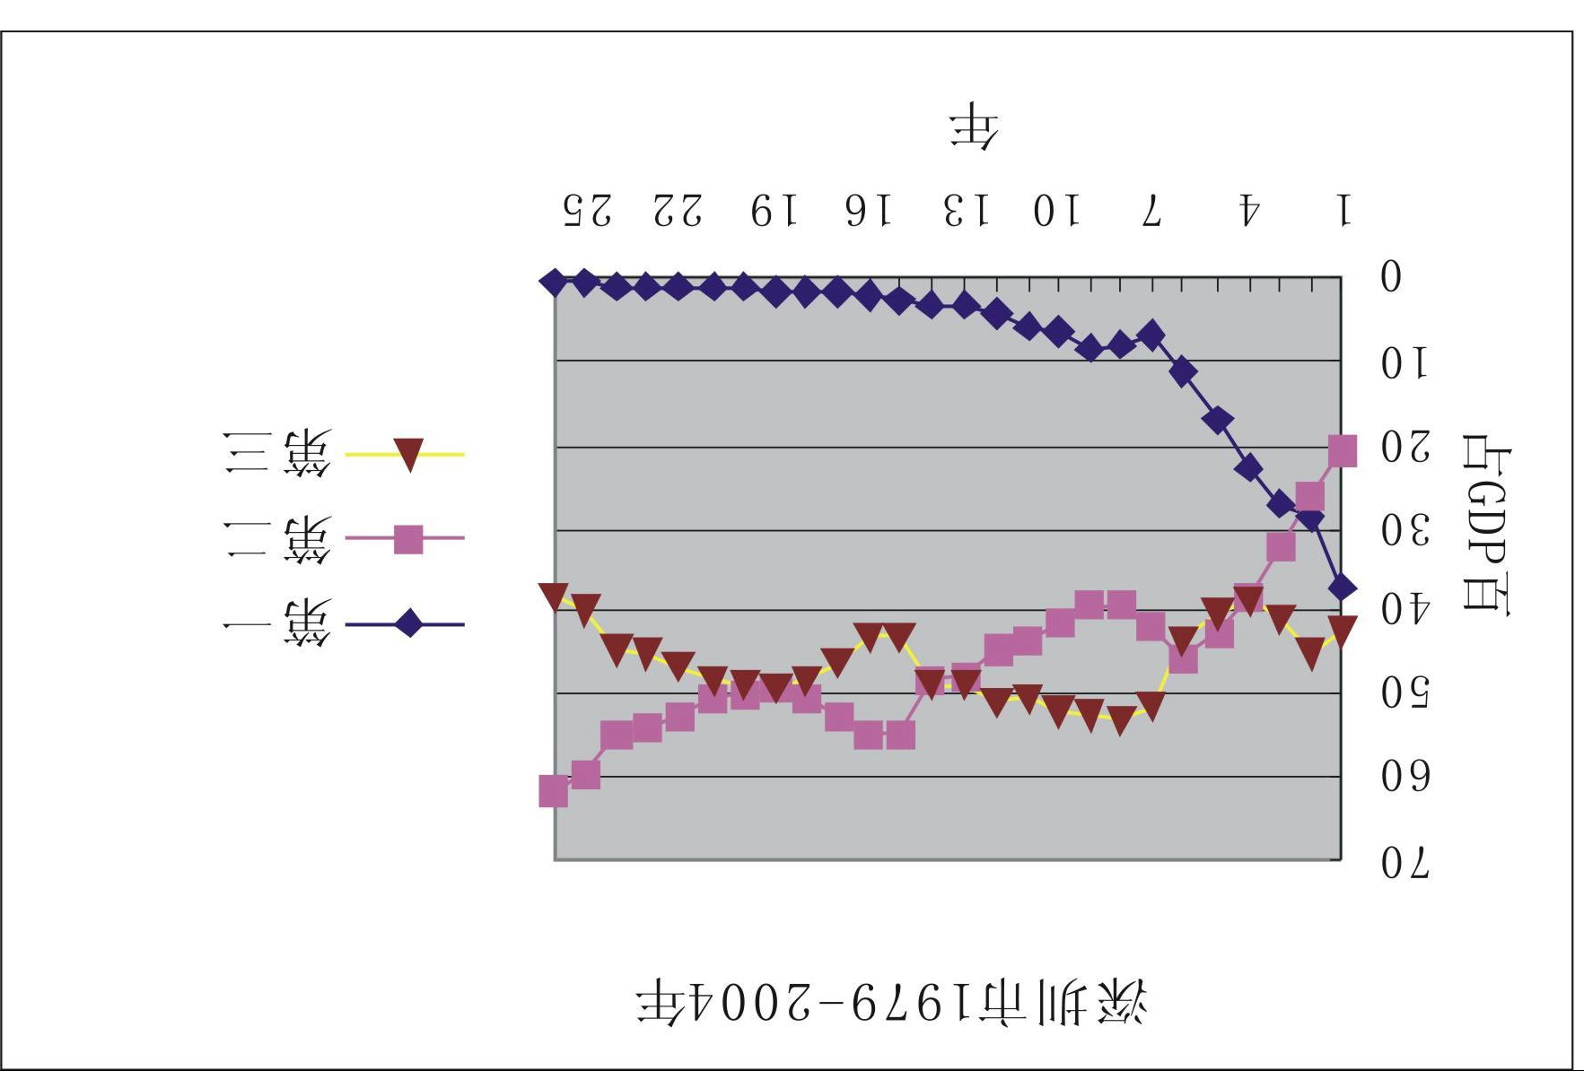
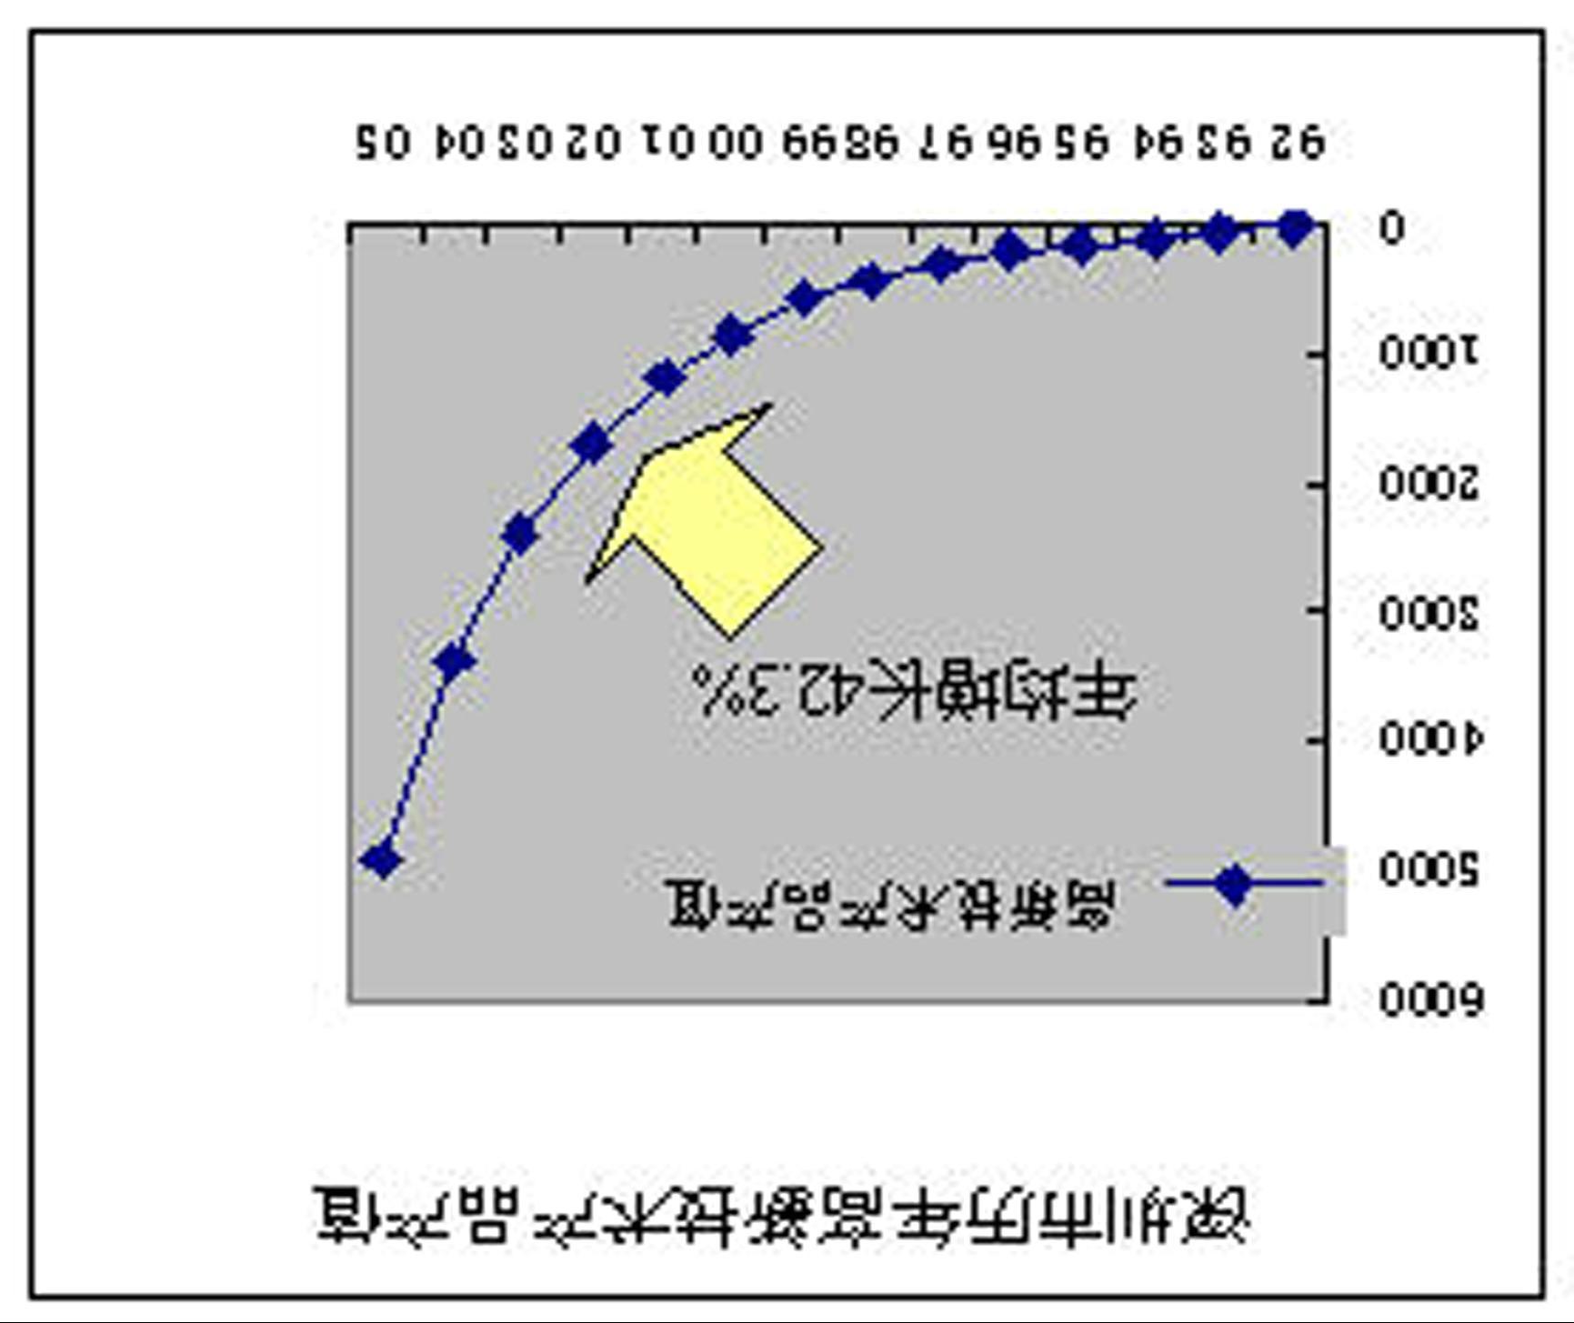
二、产业结构的升级
案例：深圳
1.深圳的产业结构发生了怎样的变化？
2.是哪些原因影响了深圳的产业结构升级转换？
改革开放前
改革开放后
现在
农业
第二产业
高新技术产业和金融服务业
政策优势+廉价劳动力
资金优势+技术优势

Slide 18
三、上海产业结构的变化
阅读教材52-55页，思考下列问题。
1.描述上海市的地理位置特点，并分析其对经济发展的影响。
2.分析上海近现代以来其产业结构经历了怎样的转变过程。
3.分析工业化初期，上海的产业结构及形成原因。
4.分析20世纪50年代，上海的产业结构及形成原因。
5.分析20世纪90年代以后，上海的产业结构及形成原因。

Slide 19
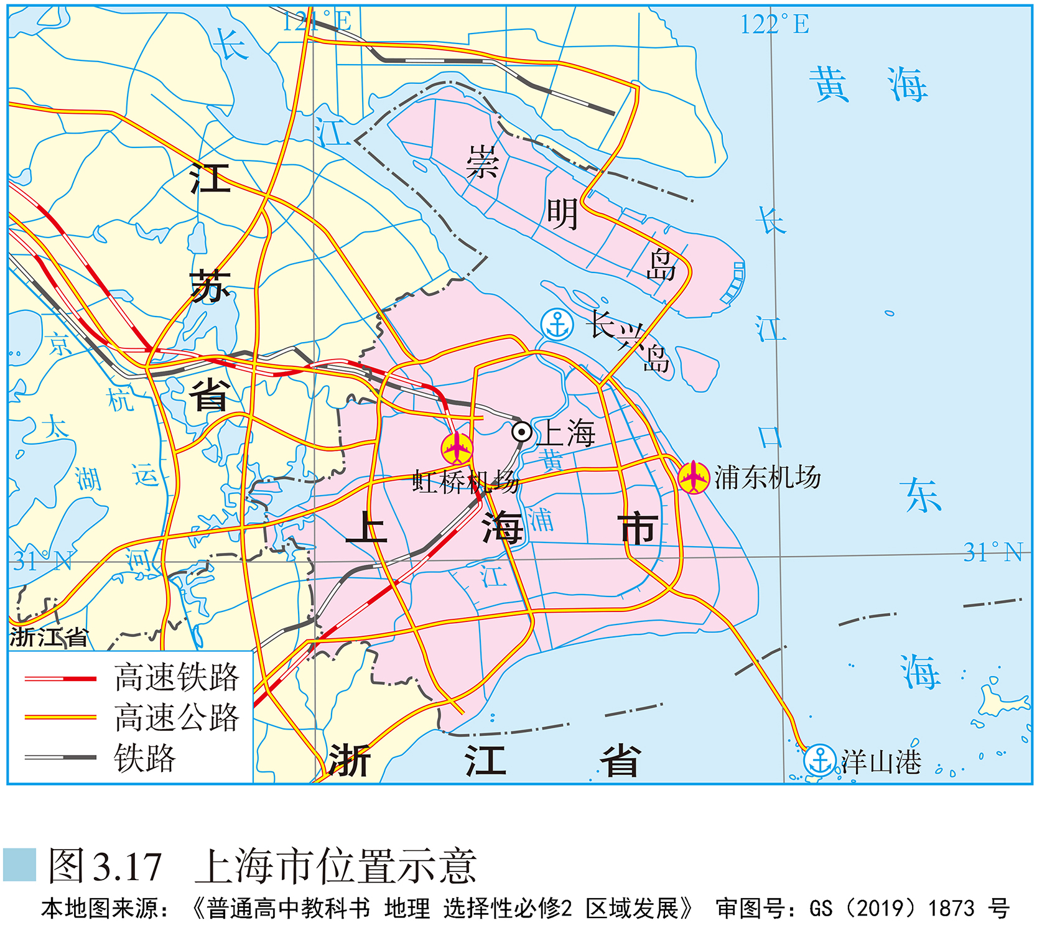
三、上海产业结构的变化
1.描述上海市的地理位置特点，并分析其对经济发展的影响。
31°N附近，地处亚热带；
太平洋西岸，亚欧大陆东岸；
地处中国东部南北海岸线的中部；
长江入海口，长江三角洲地区；
北临长江，东临东海，南邻杭州湾，西邻苏、浙两省，是我国最大的城市和最大的港口。
水热充足，农业发达，利于轻工业发展；
沿海港口，利于对外经济交往；
沿海的中部，加强我国南北方经济联系；
有利于发展长江内河航运与海运，交通便利。

Slide 20
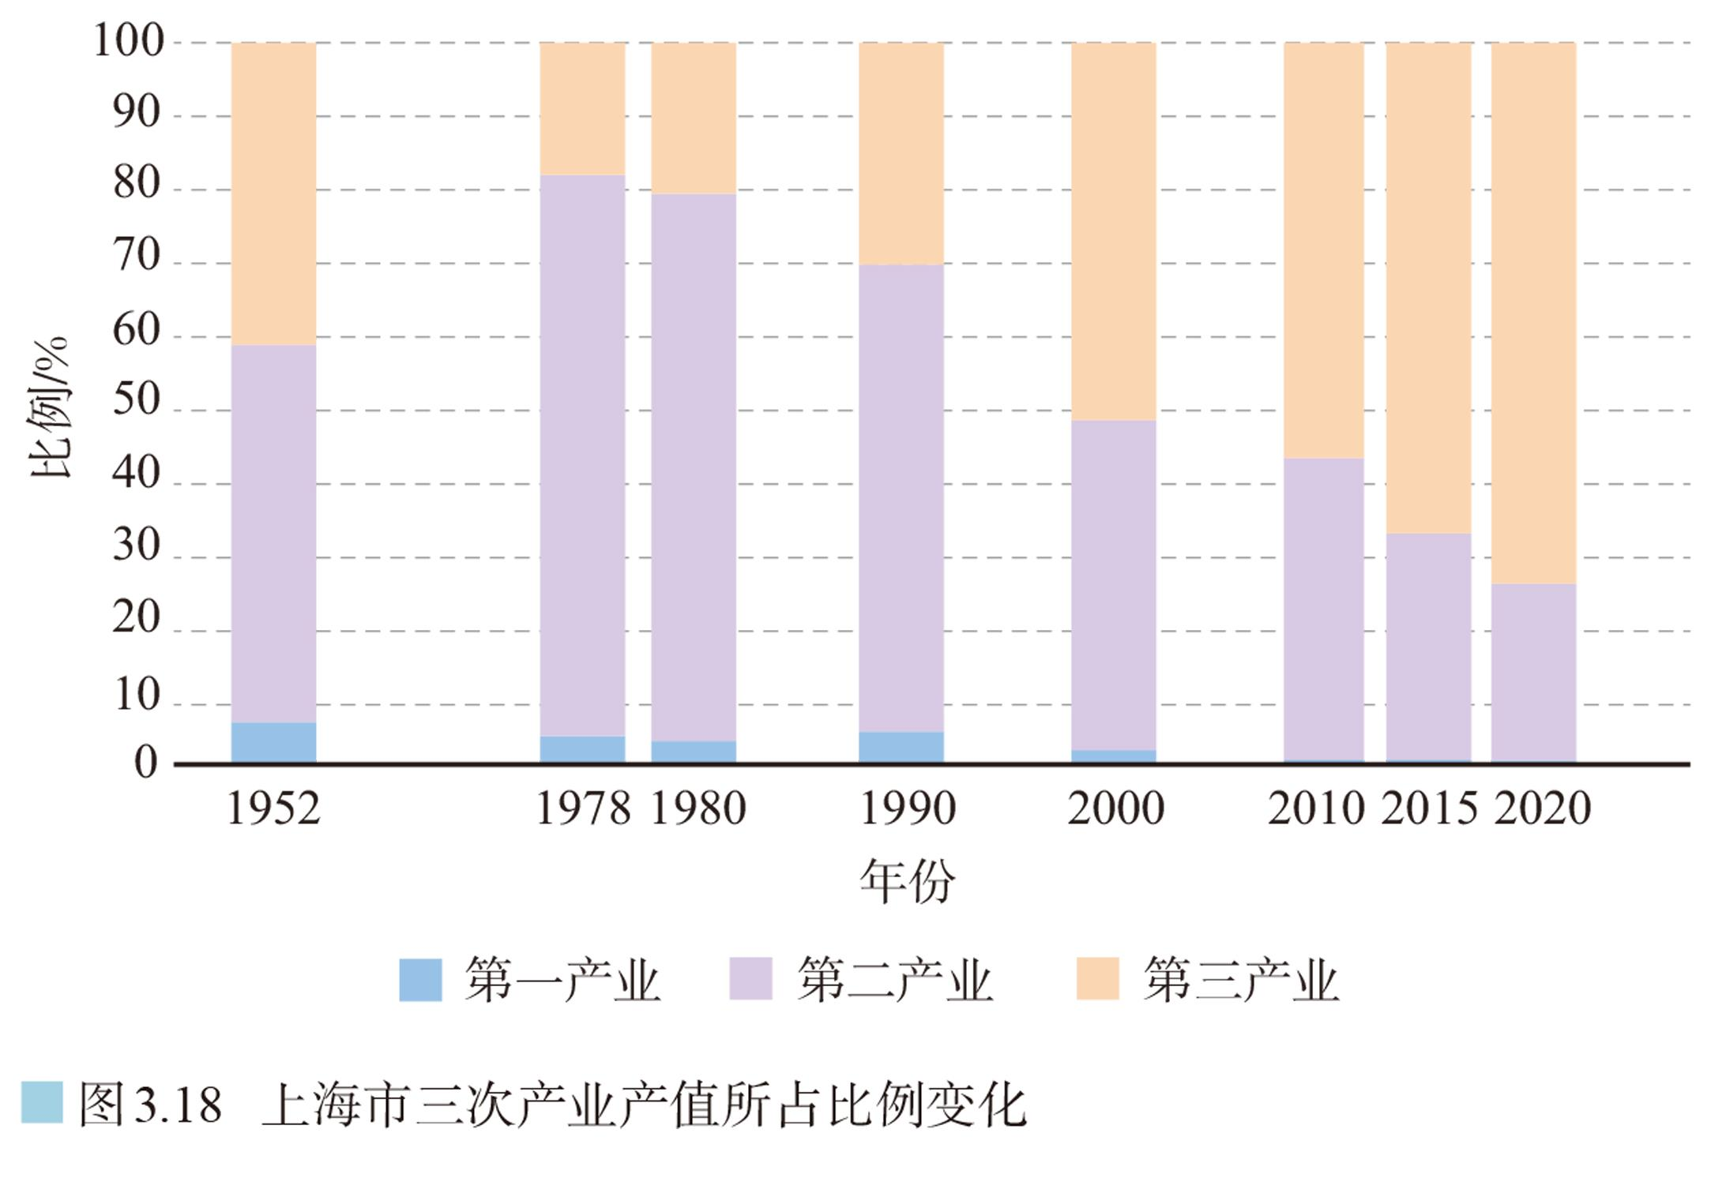
三、上海产业结构的变化
2.分析上海近现代以来其产业结构经历了怎样的转变过程。
①第一产业比重呈下降趋势。
②第二产业比重先上升后下降，2000年之前，第二产业占主导；
③第三产业比重先下降后上升，在2000年超过第二产业。
④产业结构由第二产业为主导向第三产业为主导转变。
产业结构的变化：由第二产业为主导向第三产业为主导的转变过程。
工业结构的变化：经历了从轻纺工业一综合性工业一高新技术产业的典型升级过程。

Slide 21
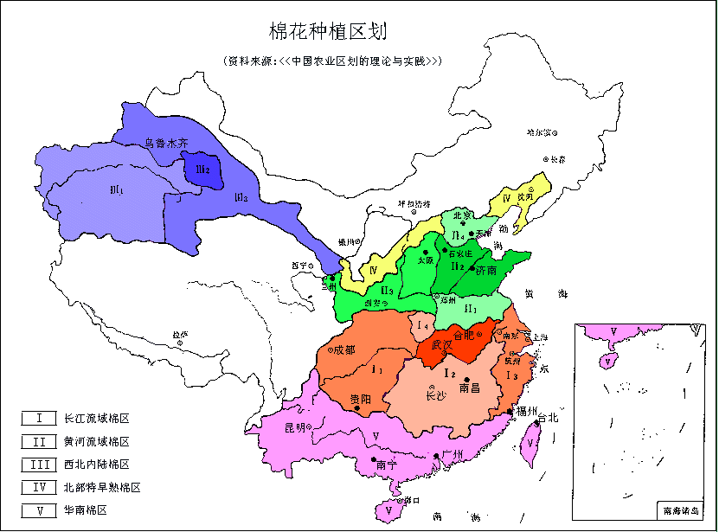
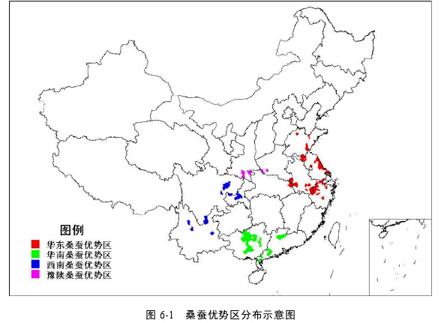
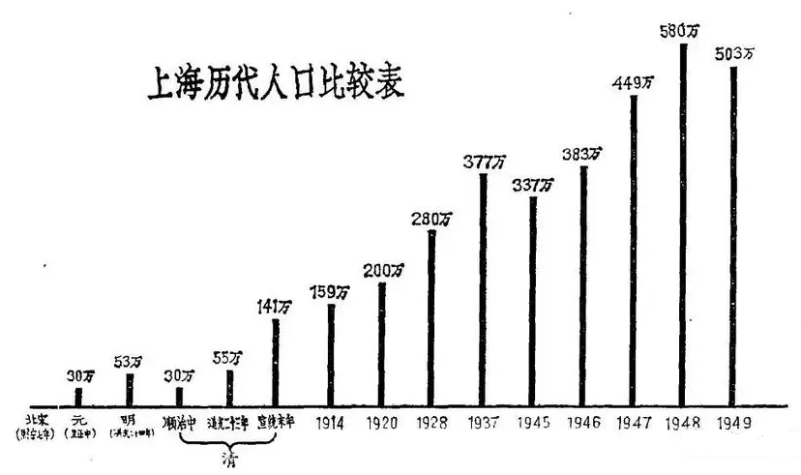
三、上海产业结构的变化
3.分析工业化初期，上海的产业结构及原因。
历史悠久，经验丰富
产业结构特点：以第二产业为主，轻纺工业为支柱产业。
材料一：上海纺织业历史悠久，自明代中叶起就是全国最大的棉纺织业中心。鸦片战争以后，作为五个通商口岸之一的上海对外联系和贸易频繁，发展了棉纺、毛纺、针织、染织等纺织工业和面粉、卷烟等轻工业，为国内市场提供半数以上的商品，出口额也占了很大比重，成为我国经济中心和最大的轻工业基地。据统计，至1949年上海解放时，共有纺织企业4552家，棉纺锭全国总数47.23%，号称“半壁江山”。
国内外消费市场广阔
地理位置优越，水陆交通便利
材料二：我国棉花种植区划、桑蚕产区分布图；上海历代人口比较图
靠近丝、棉产地，原料充足
劳动力丰富
我国棉花主产区之一的长江流域棉区，包括上海、浙江、江苏、安徽等省市。中国最大的产丝区在上海附近的苏南和浙北地区，其丝产量约占全国的一半。
上海历代人口比较图

Slide 22
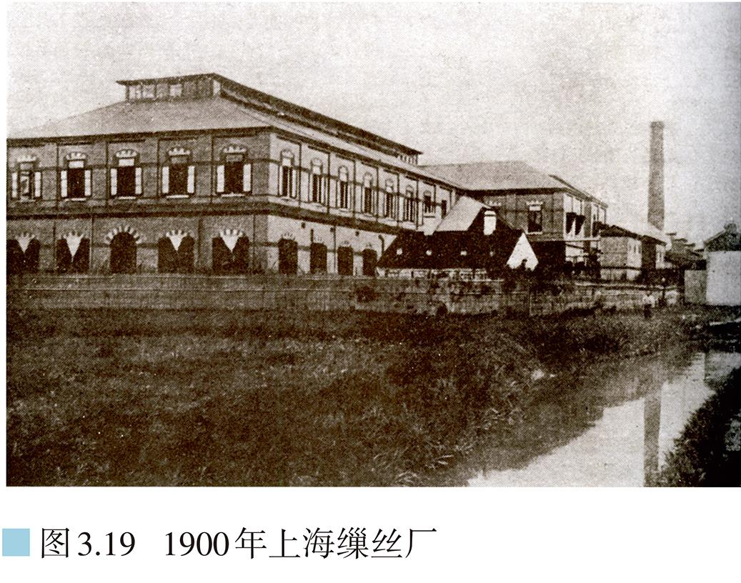
三、上海产业结构的变化
3.分析工业化初期，上海的产业结构及原因。
接近原料产地
拥有丰富的廉价劳动力
国内外消费市场广阔
历史悠久，经验丰富
地理位置优越，海陆交通便利，对外联系和商贸频繁

Slide 23
三、上海产业结构的变化
4.分析20世纪50年代，上海的产业结构及原因。
政策支持发展重工业
产业结构特点：以第二产业为主，轻重工业协调发展。
在国家重工业化战略决策引导下，基于原有基础设施、技术和劳动力等优势，上海发展
了冶金、机电、仪表、化工等重工业部门，以制造国家建设需要的装备，弥补了国家重化工 业发展的空白。至20世纪70年代上海的重工业比重超过轻工业，形成了以冶金、化工、 机械设备、纺织四大行业为主体的工业体系成为我国的综合性工业基地。
①国家重工业化战略决策政策引导；
②工业基础好,生产协作条件好；
③基础设施完善；
④劳动力素质提高；
⑤技术水平提高；
⑥地理位置优越，沿海交通便利，便于原材料和产品的运输。
工业基础较好
科技水平提高
积累了一批熟练的产业工人，劳动力素质提高。
基础设施更完善

Slide 24
三、上海产业结构的变化
5.分析20世纪90年代以后，上海的产业结构及形成原因。
产业结构特点：以第三产业为主，高新技术产业和金融服务业发展迅速
20世纪90年代以来，面对经济全球化和信息革命的新形势，上海依托国家设立浦东新区的优惠政策，良好的工业基础和雄厚的科研实力等优势，吸引大量高素质人才和科技企业集聚，大力发展高新技术产业，逐步形成了以电子信息工业领衔、现代生物医药和新材料为主导的工业新体系。
随后浦东开始大规模基础设施建设，陆家嘴金融贸易区也在此过程中诞生，成为世界金融中心。同年还设立了外高桥保税区、金桥出口加工区、张江高科技园区、成立我国大陆第一家证券交易所一上海证券交易所， 吸引大量高素质人才和科技企业聚集以及众多金融机构落户。
国际：经济全球化和信息革命的新形式 ，全球合作。
国内： ①国家设立浦东新区的优惠政策。②高等院校和科研机构众多，科研实力雄厚。
③工业基础良好。④高素质人才多。⑤消费市场广阔。⑥开放的服务环境。

Slide 25
小结
上海不同阶段产业结构的变化
时期 | 主导产业 | 产业结构特点 | 形成原因
工业化 初期 | 轻纺工业 |  | 交通、原料、劳动力、市场、经验
20世纪50年代--90年代 |  |  | 政策支持、 基础设施更完善 资金更充足、科技水平提高 劳动力素质提高
20世纪90年代以后
劳动密集型产业
以第二产业为主，轻纺工业为支柱产业
比较优势
土地价格上升
劳动力成本上升
冶金、化工、机械设备、纺织工业
产
业
结构
升
级
以第二产业为主，轻重工业协调发展
比较优势的变化、政策的引导、
技术创新
以第三产业为主，
高新技术产业和金融服务业发展迅速
国际：全球合作
国内：政策、科技水平高、工业基础、高素质人才、 市场
高新技术产业和金融服务业
比较优势的变化、
政策的引导、
技术创新
技术密集型产业
Notes:
换成框架总结方式，然后引出第三个问题，变化的原因，然后对比分析出区位优势等，最后点出升级和表现。技术进步---技术创新

Slide 26
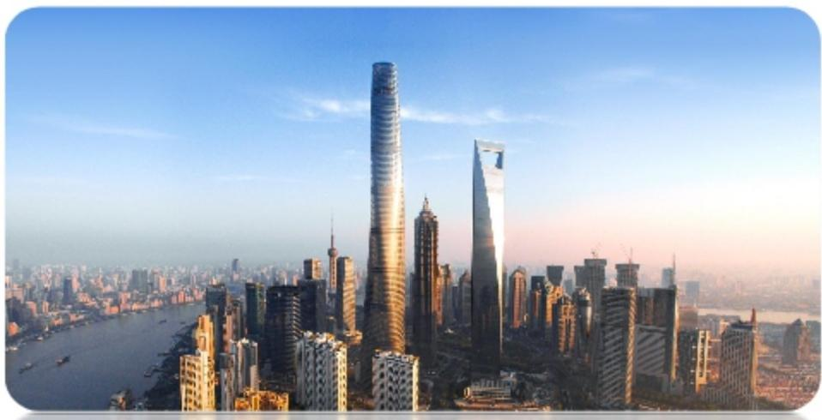
三、上海产业结构的变化
上海未来发展趋势:
上海依托自身的经济实力和全球影响力，将逐步建设成为国际经济、
金融、贸易、航运、科技创新中心和国际文化大都市。在这个发展方向指引 下，上海将不断调整产业结构，推进产业体系现代化建设，并发挥其龙头作 用，带动其他区域协调发展。

Slide 27

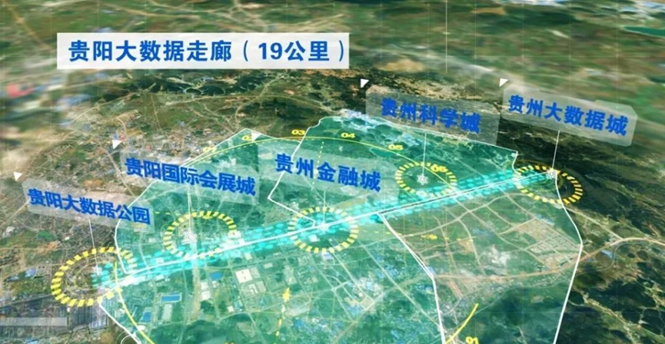
活动探究
分析贵阳市产业结构的变化
数据中心是用特定设备在互联网上传输、存储数据信息的场所。贵阳市的森林覆盖率
达46.5%,空气质量优，气温年较差和日较差较小。2015年，经国家批准，贵阳市、贵安新 区共同创建国家级大数据产业发展集聚区。至2018年，吸引了数十个大规模数据中心在 此集聚，成为我国南方最大的数据中心基地。
1、分析贵阳市建设数据中心基地的有利自然条件。
大数据产业为高新技术产业，对环境质量要求高，贵阳市森林覆盖率高，空气质量好;
大数据产业设备对降温有很高的要求，贵阳市夏季气候凉爽，温差小，可自然降温;
而且水能等自然资源丰富，可为数据中心运营提供充足能源 。
地质结构稳定，自然灾害风险低；

Slide 28

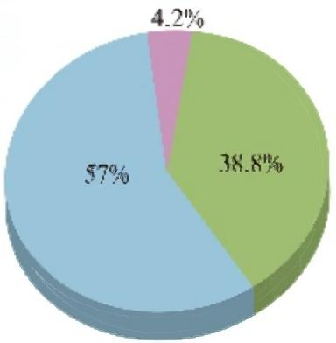
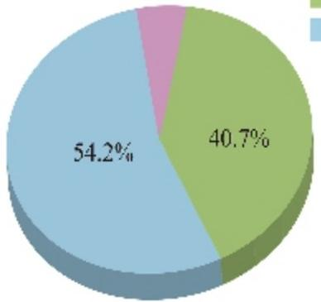
活动探究
分析贵阳市产业结构的变化
2.读图，讨论随着数据中心基地的发展，贵阳市产业结构可能产生的变化。
①第一、第二产业比重下降，第三产业比重上升；
② 和数据相关产业的比重会上升；污染型重工业比重会下降
③贵阳市的旅游、商务、交通等产业 比重会明显上升。
第一产业 第二产业 第三产业
5.1%
2010年 2017年
图3.262010年和2017年贵市产业结构比例

